Slide 1
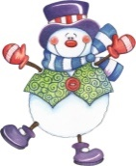
А | Б | В | Г | Д | Е | Ё | Ж | З
И | К | Л | М | Н | О | П | Р | С
Т | У | Ф | Х | Ц | Ч | Ш | Щ | Ъ

Slide 2
Составляйте слова и фразы из символов и предлагайте их разгадать ,
используя «Новогодний алфавит». Играйте вместе с детьми и родителями!
з | и | м | а

Slide 3
НОВОГОДНИЙ
АЛФАВИТ
Ы | Ь | Э | Ю | Я

Slide 4
НОВОГОДНИЙ
АЛФАВИТ
Составляйте слова и фразы из символов и предлагайте их разгадать ,
используя «Новогодний алфавит». Играйте вместе с детьми и родителями!
Ы | Ь | Э | Ю | Я

